Slide 1

Bazy danych
01:
Wprowadzenie, modele danych
Krzysztof Stencel

Slide 2
Zaliczanie
Laboratorium (klasówki i projekt)
  2 klasówki: SQL, projektowanie
  4 etapy pracy zaliczeniowej: projekt bazy danych, oprogramowanie serwera, aplikacja, strojenie
Oceny
  90% z klasówek + projekty oddane w terminie = 5
  75% z klasówek + ≤ 3 tygodnie opóźnienia łącznie = 4
  50% z klasówek + projekty oddane tydzień przed egzaminem = 3
  Inne = 2, niedopuszczenie na egzamin bez zaliczenia

Slide 3
Literatura
J.Ulmann, J.Widom, Podstawowy wykład z systemów baz danych, WNT 2000. [ jest już trzecie wydanie ang.]
L.Banachowski, K.Stencel, Bazy danych. Projektowanie aplikacji na serwerze, EXIT, 2001. [ PL/SQL ]
L.Banachowski, A.Chądzyńska, K.Matejewski, E. Mrówka, K.Stencel: Bazy danych. Wykłady i ćwiczenia, Wydawnictwo PJWSTK, Warszawa, 2003 [ dużo zadań ]
L.Banachowski, E.Mrówka, K.Stencel: Systemy baz danych. Wykłady i ćwiczenia, Wydawnictwo PJWSTK, 2004 [ dużo zadań ]

Slide 4
Baza danych to...
Pamięć zewnętrzna, koszt transmisji danych
Modele danych
zbiór danych o określonej strukturze,
zapisany na zewnętrznym nośniku informacji,
który może zaspokoić
potrzeby wielu użytkowników
korzystających z niego selektywnie
i w dogodnym dla siebie czasie.
SELECTywnie
Wielodostęp, współbieżność
Język zapytań
Awarie, odtwarzanie

Slide 5

Według Papcia Chmiela

Slide 6

System zarządzania bazą danych (SZBD)
Stały komplet oprogramowania zarządzający bazą danych.
SZBD się nie pisze.
SZBD się kupuje.
Akurat my piszemy (LoXiM).

Slide 7
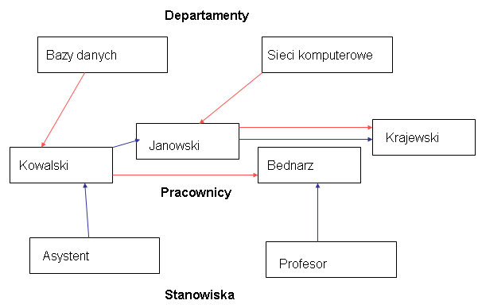
Sieciowy model danych

Slide 8
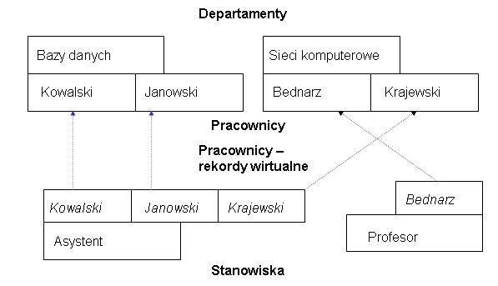
Hierarchiczny model danych

Slide 9
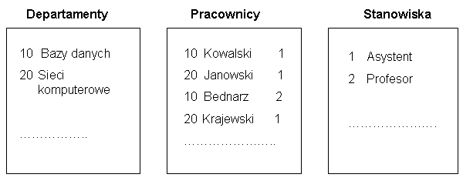
Relacyjny model danych

Slide 10
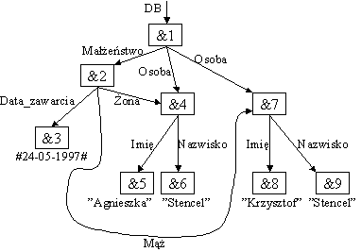
Półstrukturalny model danych

Slide 11
Obiektowy model danych
Kierowca
budżet
rozwiąż
Księg.
Student
Pracownik
przyjmij
obciąż
Kowalski
23
M
pracujeW
Stażysta

Slide 12
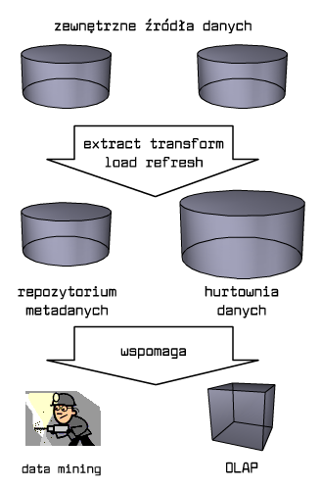
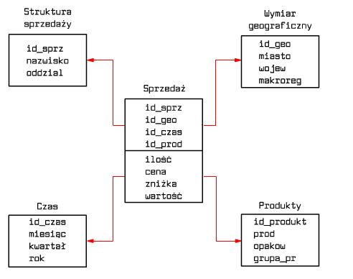
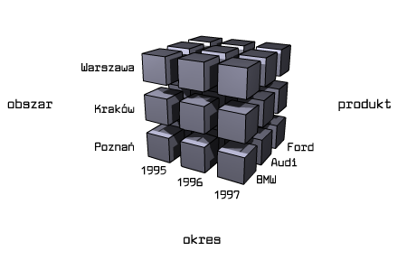
Hurtownie danych

